Slide 1
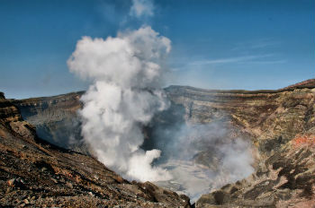
Trabalho realizado por: Simão nº13; Mário nº11; Rogério nº 12; Lara nº15; Veronika nº14.
Escola EB2,3/S de Mondim de Basto janeiro de 2020
A poluição do ar

Slide 2
A poluição do ar
Fontes de poluição do ar:
As chaminés das fabrica,
O escapes dos automóveis,
Os incêndios florestais,
Os tubos digestivos de vacas e ovelhas,
E as erupções vulcânicas(…).

Slide 3
A poluição do ar:
Consequências da poluição do ar:
Alterações do clima ;
Chuvas ácidas, que podem degradar os edifícios e afetar plantas e animas;
Aparecimento de dificuldades respiratórias e doenças;
Etc.

Slide 4

bibliografia

